Slide 1
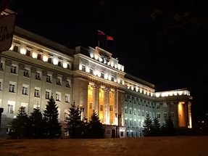
Подготовила Огородникова Лия

Slide 2
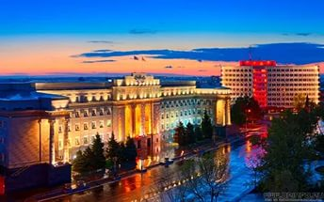
Административное здание в Оренбурге, в котором размещаются Правительство Оренбургской области и Законодательное Собрание Оренбургской области. Расположено по адресу ул. 9 Января, 64.

Slide 3
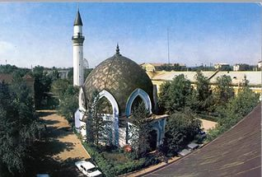
Караван-сарай
Историко-архитектурный комплекс в г. Оренбурге. Был построен в 1837-1846 годах на добровольные пожертвования для размещения канцелярии командующего Башкиро-мещерякским войском, гостиницы для башкир, приезжавших в Оренбург «по своей надобности и по делам службы», мастерской и школы для башкир. Историко-архитектурный комплекс состоит из Башкирского народного дома и мечети. Оригинальный проект архитектора Александра Брюллова был разработан как стилизация под традиционный башкирский аул: центральная доминанта ансамбля - восьмиугольная мечеть воспроизводила формы башкирской юрты.

Slide 4
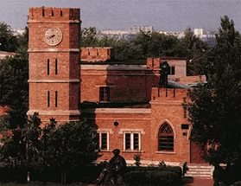
Музей истории Оренбурга
Музей в Оренбурге
Историко-краеведческий музей в Оренбурге. Ориентирован, прежде всего, на представление истории Оренбурга и Оренбуржья. Расположен в историческом здании середины XIX века, являющемся памятником архитектуры. Имеет сеть филиалов в городе, преимущественно мемориального характера.

Slide 5
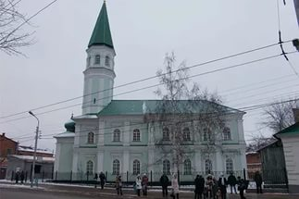
Хусаиния
Мечеть в Оренбурге
Мечеть в Оренбурге, 6-я соборная мечеть. Построена в 1892 году по инициативе и на денежные средства татарского купца 1-й гильдии Ахмед-бая Хусаинова. Архитектор Корин. Приход 6-й соборной мечети составили мусульмане, которые прежде относились к 1-й, 2-й и 5-й соборным мечетям.

Slide 6
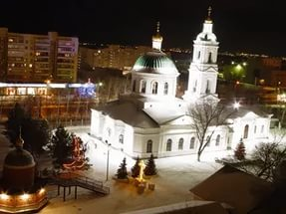
Никольский собор
Собор в Оренбурге
Кафедральный собор Оренбургской епархии, один из наиболее посещаемых храмов Оренбурга, находящийся в центре города на улице Чкалова. Здесь хранится Табынская икона Божией Матери.

Slide 7
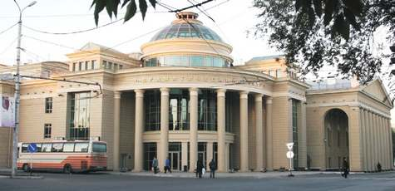
Оренбургский областной драматический театр имени М. Горького
Драматический театр в городе Оренбурге, основанный в 1869 году.

Slide 8
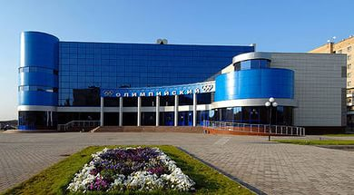
Звёздный
Спортивное сооружение в городе Оренбурге. Вмещает 2 500 зрителей. Является домашней ареной хоккейной команды «Белые тигры

Slide 9
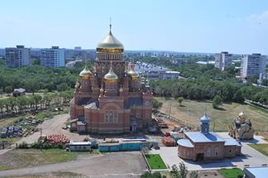
Казанский собор
Храм в Оренбурге
Православный храм в неовизантийском стиле, являвшийся вплоть до его уничтожения в 1930-х годах одним из главных символов Оренбурга.

Slide 10


